Slide 1
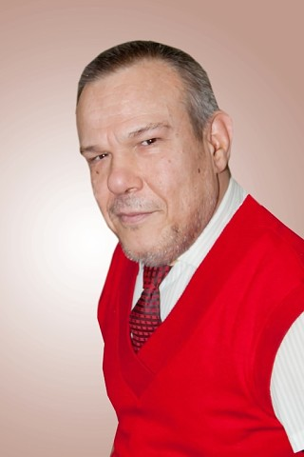
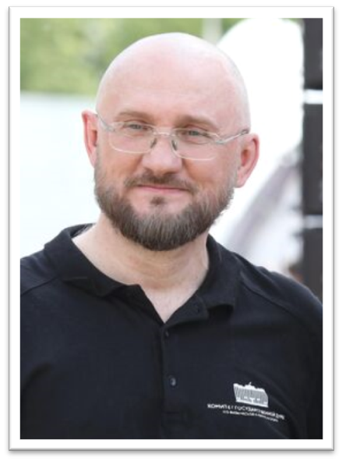
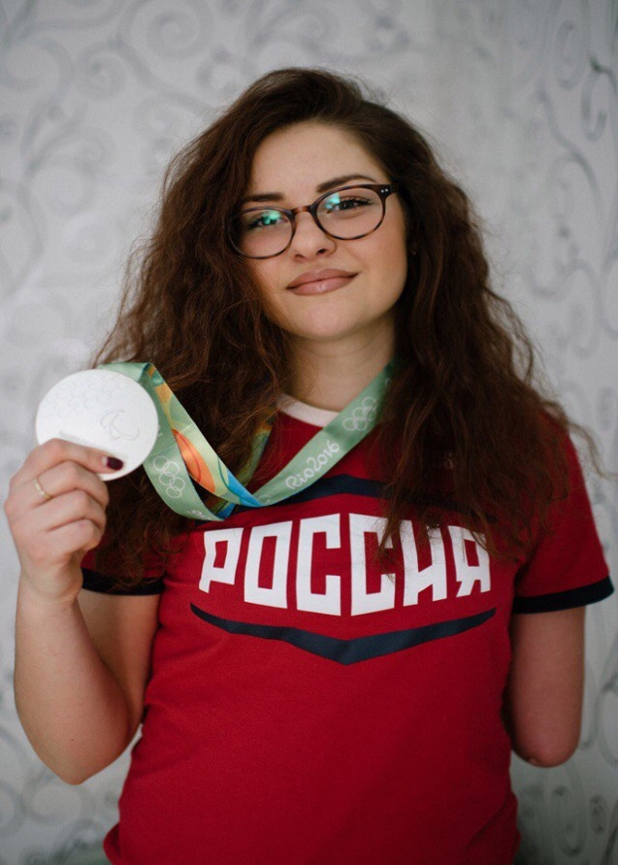
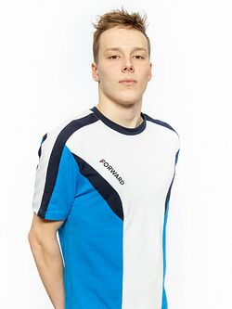
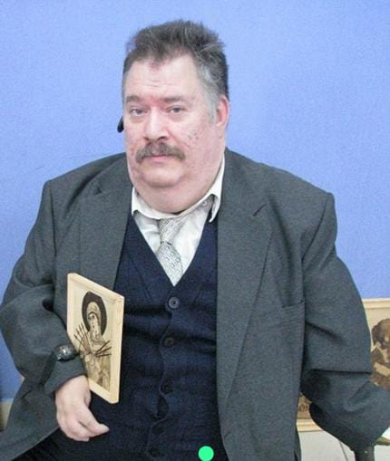
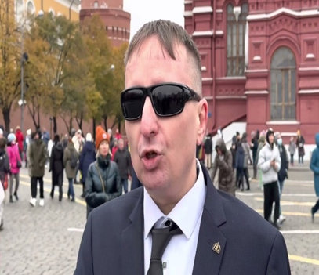
МБДОУ «Детский сад № 14 «Аленький цветочек»
Великие и
особые
Проект подготовлен воспитателями МБДОУ «Детский сад № 14 «Аленький цветочек»

Slide 2

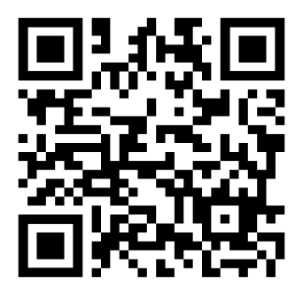
СЛЕПОТА.
История Владимира вначале ничем не отличалась от историй сотен других мальчишек и девчонок: родители привели его в семь лет на плавание, чтобы поддерживать здоровье. Но тренер заметила в нем потенциал. Сам мальчишка со временем так проникся спортом, что стал им просто жить. По нему было видно, что есть шанс достичь чего-то большего. И как показала потом жизнь, он смог вписать свое имя в историю! И началась его тернистая тропа к звездам. Володя попал в сборную за полгода до утверждения списков на Паралимпийские игры, и это очень короткий срок. Только в июне он поехал получать классификацию (Паралимпийские Игры в Токио стартовали 24 августа). Казалось, все сложилось, и фортуна, наконец-то, улыбнулась спортсмену. Однако Сотникова до последнего не хотели брать в национальную сборную на Паралимпиаду, так как в мировом рейтинге он был только шестым. Говорили, что слишком уж молодой, да и, наверное, бесперспективный. Но нашлись понимающие люди, которые дали ему шанс. И он оправдал по максимуму все надежды. Полгода бешеного труда со сборов на другие сборы.. Несмотря на все предположения критиков, наш земляк Владимир Сотников представляет Ростовскую область на национальном уровне.
С 2021 года входит в состав паралимпийской сборной России. Многократный чемпион России среди спортсменов с поражением опорно-двигательного аппарата.
В 2021 году Владимир Сотников завоевал золотую медаль в смешанной эстафете 4×100 м вольным стилем (вместе с Анной Крившиной, Дарьей Пикаловой и Ильнуром Гариповым) на Паралимпийских играх в Токио. Команда обновила рекорд Паралимпийских игр (3:53,79)[
В 2024 году завоевал серебряную медаль на дистанции в 200 метров (комплексное плавание) на чемпионате Европы.
В августе 2024 года Владимир Сотников получил аккредитацию и визу для участия в Паралимпийских играх в Париже под флагом ПКР[
Российский пловец завоевал серебряную медаль в финальном заплыве 100-метровки в классе S13 на Паралимпиаде в Париже
Сотников Владимир Константинович
19.06.2004 г.
Заслуженный мастер спорта
Чемпион, серебряный и 2-кратный бронзовый призер Паралимпийских игр
«Паралимпиада. Трансляция»

Slide 3
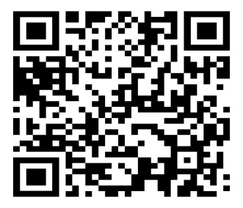
Ампутация рук и ног
В 1992 году при прохождении срочной службы в Забайкальском военном округе попал в автомобильную аварию. Был брошен сослуживцем-водителем на месте аварии и, будучи обездвиженным из-за травм, пролежал более 7 часов ночью, при температуре воздуха минус 45 градусов, до тех пор, пока его случайно не обнаружили местные жители. Врачи спасли жизнь С.В. Бурлакова ценой ампутации четырех конечностей.
После возвращения из армии окончил Таганрогский строительный техникум. Начал спортивную карьеру. Принимал участие в соревнованиях по легкой атлетике, плаванию.
В 2003 году, пройдя на протезах дистанцию в 42 км, стал победителем нью-йоркского марафона, опередив 12 тыс. здоровых участников.
В 2006 году стал участником и организатором велопробега Москва – Нижний Новгород – Таганрог.
В 2007 году окончил факультет физического воспитания Южного федерального университета по специальности «тренер-преподаватель».
С помощью специального приспособления самостоятельно летает на дельтаплане (первый человек с четырехкратной ампутацией, поднявший в воздух летательный аппарат), занимается прыжками с парашютом, может управлять яхтой, владеет стрелковым оружием.
Мастер спорта, многократный чемпион России по плаванию и легкой атлетике среди спортсменов с ограниченными возможностями здоровья, рекордсмен России и мира по легкой атлетике и пулевой стрельбе. Двукратный чемпион мира по каратэ. Занесен в Книгу рекордов Гиннеса, удостоен звания «Человек планеты» (2003, США), награды «Спортивный Оскар» (2019, США).
Член Общественного совета при Уполномоченном при Президенте Российской Федерации по правам ребенка.
Сергей Владимирович Бурлаков
26. 05. 1971 г.
Спортсмен-паралимпиец, член Общественного совета при Уполномоченном при Президенте Российской Федерации по правам ребенка.

Slide 4
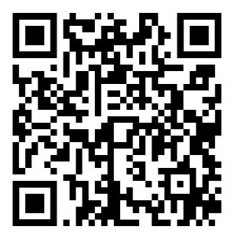

Потребовались годы, чтобы стать настоящим художником декоративно-прикладного искусства (выжигание). Выжиганием занимается с 1994 года. Является Дипломантом и Лауреатом различных фестивалей и конкурсов, а также Лауреатом Международной Премии «Филантроп», проводящейся в Женеве, в номинации «Декоративно-прикладное искусство» 2004 г. и Лауреат этой же Премии в номинации «Художественная самодеятельность» 2008 г. С 2008 года стал пробовать себя в литературе. В августе 2008 г. принял участие в областном конкурсе на тему «Судьба человека». Он представил рассказ «Человек — творец своей судьбы». Лауреат международной премии Н. А. Островского с вручением медали. В 2012 г. начались съемки документального фильма о жизни Виктора Бабарыкина. Член клуба художников города Новочеркасска, член Ассоциации художников, рисующих ртом или ногой (штаб-квартира – в княжестве Лихтенштейн). Член интернет-сообщества художников и писателей, работающих ртом или ногой, «ГРАНИ ПРЕОДОЛЕНИЯ». Финалист премии «Наследие» (под личным покровительством главы Российского императорского дома великой княгини Марии Владимировны) и финалист конкурса «Писатель года – 2015» (вошел в сотню). Член Общероссийской общественной организации «Российский союз писателей» с 2016 года. Присвоено почетное звание «профессор». Звание присвоено президиумом художественно-педагогической академии. В 2018 г. – лауреат VIII Московского Международного театрального фестиваля «Давыдовский» в номинации «Лучший сценарий фестиваля» с пьесой «Госпиталь». Финалист Всероссийского литературного конкурса «Герои Великой Победы – 2018», полуфиналист Всероссийского литературного конкурса к 200-летию И. С. Тургенева. Дипломант Литературного конкурса «ЕвроПарафст-2018» и соискатель сертификата Международной премии «Филантроп - 2018» (оба эти конкурса – для людей с ограниченными возможностями). Участвовал в издании нескольких альманахов:
1. «Писатель года».
2. «Фантастика».
3. «Антология русской прозы».
4. Альманах-сборник «22 июня».
Бабарыкин
Виктор Александрович
8.05.1965 г.
Художник декоративно-прикладного искусства (выжигание). Писатель.

Slide 5
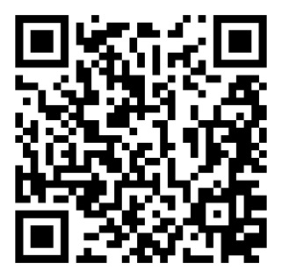
Слепота
Первый в России незрячий телеведущий. Родился 13 ноября 1974 года в городе Шахты (Ростовская область). Из-за врожденного заболевания с детства плохо видел, в подростковом возрасте полностью ослеп. После завершения среднего образования поступил в музыкальную школу имени Рахманинова. Под руководством преподавателя Валентина Мануйлова Виктор окончил класс игры на аккордеоне и гитаре.
За двадцать лет музыкальной карьеры Виктор стал номинантом Международного творческого конкурса «Филантроп», получил награды нескольких бардовских фестивалей. Ключевым достижением в 2014 году является выход в свет альбома «Проба золотой тишины».
Певец выступает в детских домах, домах инвалидов, перед аудиторией людей с ограниченными возможностями. С апреля 2014 года ведет на телеканале «Южный Регион Дон» программу «Вопреки всему», в которой рассказывает о жизненных историях инвалидов, сумевших оказаться сильнее своих проблем.
— Я всегда стараюсь затронуть тему инвалидов в своем творчестве. — Уже много лет я пою в донских городах, и наше местное телевидение меня хорошо знает. Так как на телеканале в настоящее время появляются новые передачи, мы совместно с режиссёром Олегом Журавлевым решили реализовать наш проект об особенных людях. О спортсменах с ограниченными возможностями мы можем узнать благодаря таким мероприятиям как Паралимпиада, но о людях, занимающихся искусством, наукой, бизнесом, к сожалению, мало, что известно, — рассказывает сам Виктор о замысле своей программы.
Благодаря программе «Вопреки всему» Виктор Тартанов попал в «Книгу рекордов России» как первый в нашей стране незрячий телеведущий.
Часть творчества Тартанова — казачьи песни.
В начале 2017 года Виктор Тартанов в творческом тандеме со своей супругой Анной Тартановой записал альбом «В Ростове-на-Дону» в стиле эстрадный шансон. Анна пишет слова и музыку, сочиняет песни специально для своего мужа. Этот альбом получился очень удачным и принёс Виктору Тартанову популярность. Песня «Рубиновое сердце» из альбома «В Ростове-на-Дону» завоевала народную любовь.
Виктор Николаевич Тартанов- Российский певец, музыкант.

Slide 6
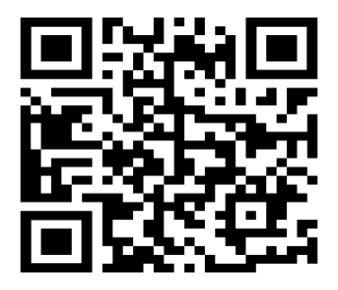

Врожденное недоразвитие верхних и нижних конечностей
Писать стихи он начал со школьной скамьи. Парадоксально, но поэзией он начал заниматься потому, что не мог заучивать стихотворения наизусть и получал плохие оценки по литературе. «Я не любил литературу только потому, что не мог заучивать стихи. Она мне сказала: «Саша, тебе нужно писать стихи», Я говорю: «Да вы что. Вы мне за стихи ставите отрицательные оценки и предлагаете мне писать стихи? А она мне сказала: «Понимаешь, Александр, каждый человек должен оставить какую-то память о себе. Возьми хотя бы Владимира Калмыкова, нашего Новочеркасского поэта. Ведь он был в худшем положении, чем ты», – рассказывает Александр. Всерьез заниматься творчеством он начал в 1977 году, когда поступил в Новочеркасский дом-интернат для престарелых и инвалидов, где и живет сейчас. В 1988 году его стихотворение впервые опубликовали в газете «Знамя Коммуны», а в дальнейшем стихи часто печатали в городских и областных газетах. В июне 1995 года Александр участвовал в выставке художественного творчества инвалидов в г. Рославле, где получил диплом лауреата II Всероссийского фестиваля творчества инвалидов «Смотри на меня как на равного». В декабре 1995 года Александру было присвоено звание лауреата премии «Стойкость», вручаемой фондом социальной защиты инвалидов «Гратис». За большие успехи в области литературы он был награжден премией, дипломом и статуэткой «Оловянный солдат». Первый сборник стихов «Первая строка» был опубликован в ноябре 1996 года, второй – «Моя душа в поэзию ушла», вышел в свет в 2004 году.
В 2007 году Александр Миронов вступил в Союз писателей Дона.
В 2013 году Александр Миронов поступил в грозненский институт на филологический факультет.
Сейчас творческая жизнь Александра Миронова продолжается. Девиз нашего героя – «не тот инвалид, кто без рук и без ног, а тот, кто без головы и сердца. Вот это действительно больные люди». Уже более 50 лет Александр Миронов в рифму пишет о жизни, любви, сочувствии. Его произведения можно прочитать в газетах «Знамя Коммуны», «Вечерний Новочеркасск», в журнале «Тихий Дон» и в альманахе «Донские волны». Именно стихи изменили его жизнь, конечно, в лучшую сторону. Как признается Александр, литературное творчество не просто вдохновляет его, а заставляет работать.
Миронов Александр Васильевич 5.01.1957 г.
Поэт

Slide 7

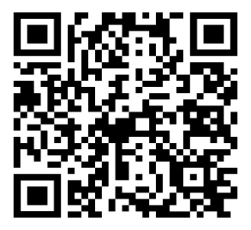
Участница двух паралимпийских игр, а еще она преподаватель и тренер университетской сборной по плаванию и мама замечательного двухлетнего малыша. При этом у Ксении от рождения нет одной руки. Ксения родилась без части левой руки. С восьми лет она пошла в секцию по плаванию — там были льготные условия для инвалидов. С этого и началась её карьера. На своих первых соревнованиях Согомонян второй коснулась бортика бассейна. Второе место – серебро, награда достойная. Но оно ее очень сильно расстроило. Лекарство было одно – работать, тренироваться еще упорнее, двигаться вперед. На следующих состязаниях Ксения уже стояла на высшей ступеньке пьедестала. К 14 годам выполнила норматив мастера спорта, стала все увереннее выступать на состязаниях российского уровня, первенствах и чемпионатах, соревнованиях международного уровня. В 2012 году Ксению, которой только исполнилось 17 лет, включили в сборную страны для участия в лондонской паралимпиаде – явно с прицелом на будущее. Это будущее могло стать прекрасным настоящим четыре года спустя – в Рио-де-Жанейро. Ксения вспоминает, что перед этими играми тренировались по восемь часов в день, бегали кроссы, занимались на различных тренажерах. Не вылезали из бассейна. Но уже тогда нашу страну стали прессинговать по всем направлениям, в спортивном плане в первую очередь. Разрешения на вылет в Рио российские паралимпийцы ждали несколько дней, буквально не покидая аэропорт. Увы, так и не дождались. Разочарование было страшное, все валилось из рук, перестало даже тянуть в бассейн... Чуть позже для них, так и не попавших на главные старты в своей жизни, устроили крупные международные состязания в Москве – по всей программе. Так что снова пришлось набирать спортивную форму, выходить на водные дорожки. Спорт, безусловно, играет важную роль в жизни любого, кто всерьез им занимается. Но жизнь ставит новые задачи, появляются новые цели, иные ориентиры. Ксения поступила в институт физкультуры ЮФУ, несколько лет успешно совмещала выступления и учебу. И вот заветный диплом был получен.
Ксения Владимировна Согомонян
22.05.1995 г.
Многократная чемпионка и рекордсменка России, призер Чемпионата Европы, шестикратная чемпионка Всемирных игр.

